Slide 1
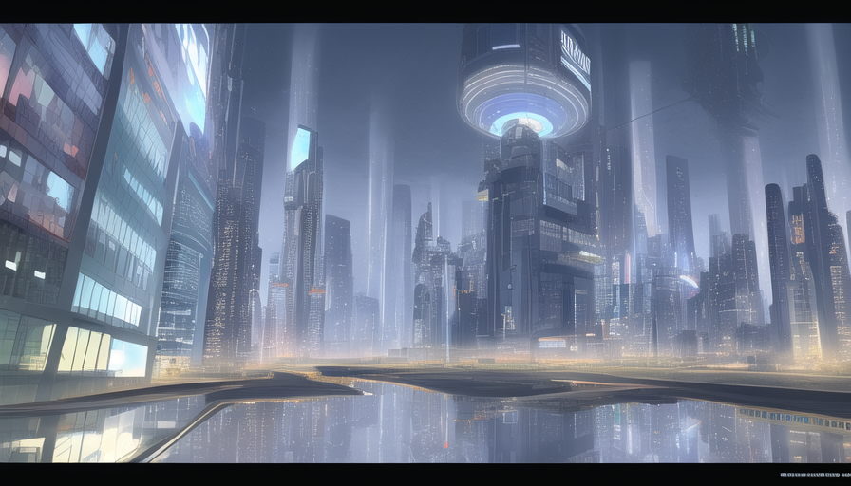
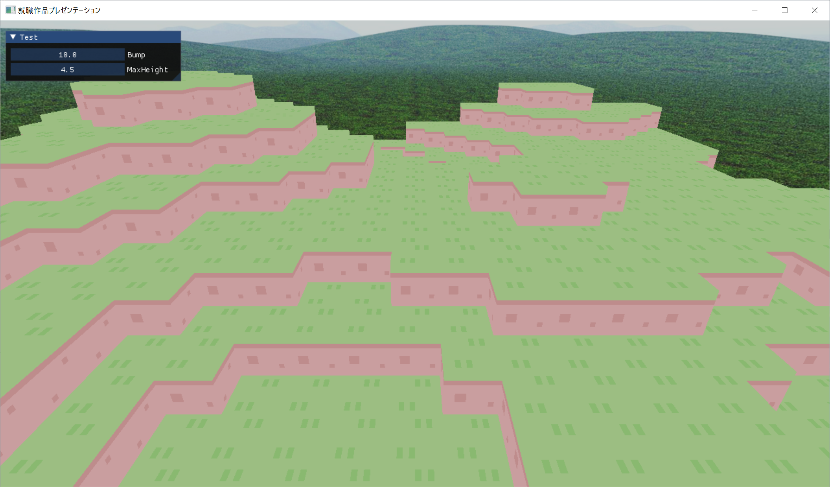
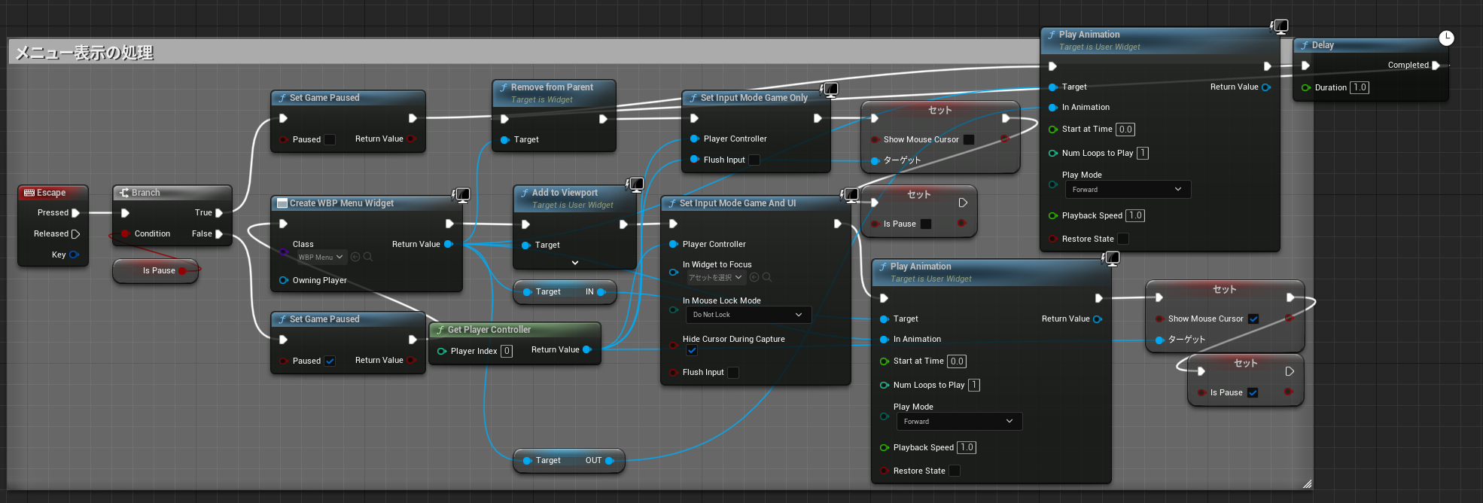
ー
□
X
表紙 .1P
自己紹介 .2P～3P
作品紹介 .4P～15P
その他 .9P～
PORTFOLIO
PORTFOLIO
PORTFOLIO
1
2
3
4
5
6
7
8
9
10
11
12
13
14
15
16
17
18
19
20
21
22
23
24
25
26
27
28
29
30
31
32
33
34
35
36
37
38
39
using UnityEngine;
/// <summary>
/// ステージがスタートしてからクリアするまでのタイムを計測するクラス
/// </summary>
public class Timer : MonoBehaviour
{
private float counter;
private bool isCounting;
// 初期化処理
public void Start()
{
counter = 0.0f;
isCounting = false;
}
// 更新処理
public void Update()
{
// 計測
if (isCounting == true)
{
counter += Time.deltaTime;
}
}
// カウンターが有効かどうかを設定する関数
public void SetCounterEnable(bool flg)
{
isCounting = flg;
}
// カウンターの値を取得する関数
public float GetCounter()
{
return counter;
}
}
PORTFOLIO
2021 - 2023
HAL東京
昼間部 ゲーム４年制学科
向 山 陸 登

Slide 2
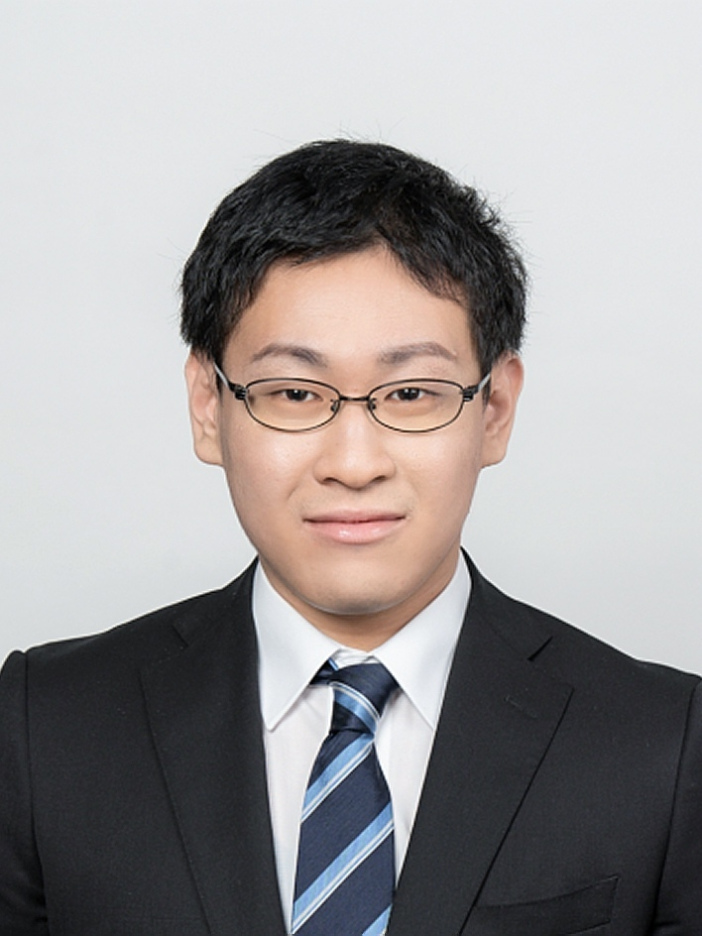
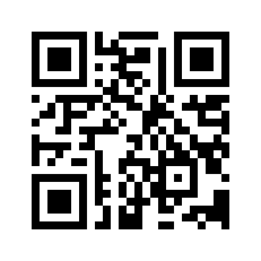
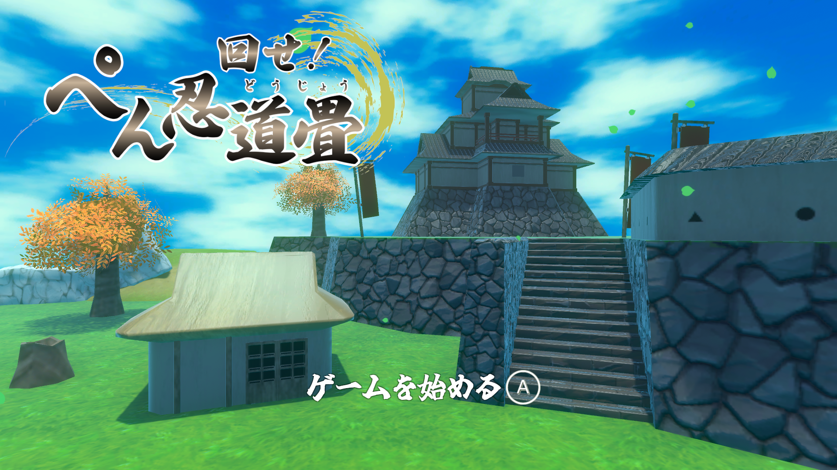
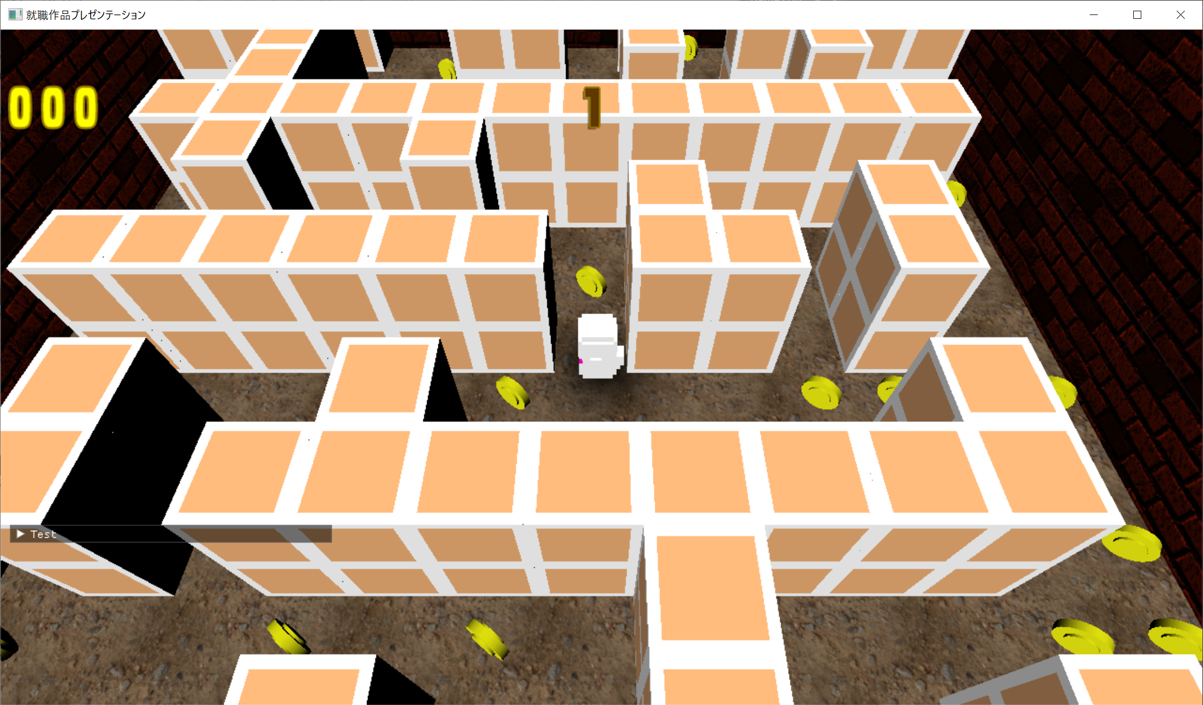
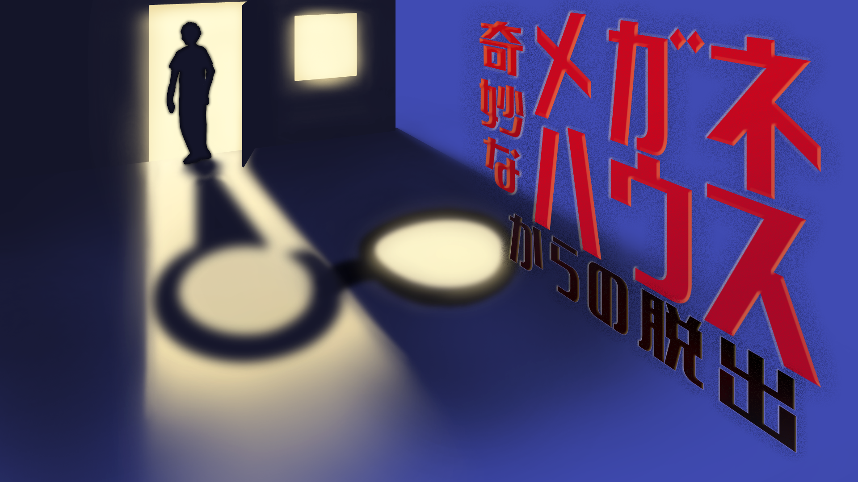
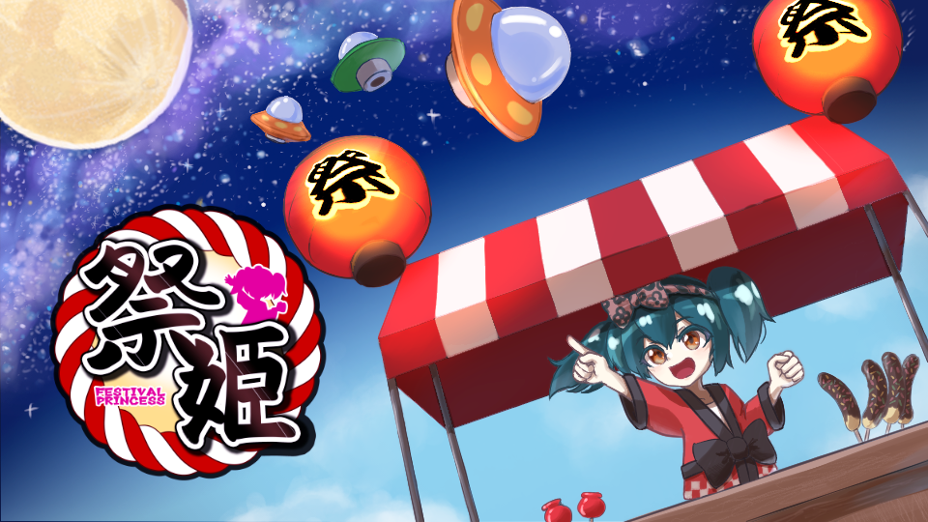
PROFILE
：
：
：
：
：
：
- 資格 -
志望職種
氏名
生年月日
趣味
Gmail
作品データ
クライアントエンジニア
向山 陸登
2002.06.25
散歩 ・料理・ アニメ鑑賞
mukoyama2002@gmail.com
https://bit.ly/4bG3913
2018/12 – マルチメディア検定 ベーシック 合格
2021/12 – CGエンジニア検定 ベーシック 合格
2022/07 – 情報処理活用能力検定 2級 合格
2023/08 - 基本情報技術者試験 合格
作品データはQRコードからも観覧できます。
どんな要望にも柔軟に応え、期待以上のクオリティを提供できるエンジニアを目指してます
- 言語・ツール 習熟度 -
触れたことがある
C
C#
C++
HLSL
DirectX
Unity
UnrealEngine
VisualStudio
Blender
Maya
GitHub
PlasticSCM
なんとなく理解している
理解している
ほとんど理解している
完璧に理解している
-2-

Slide 3

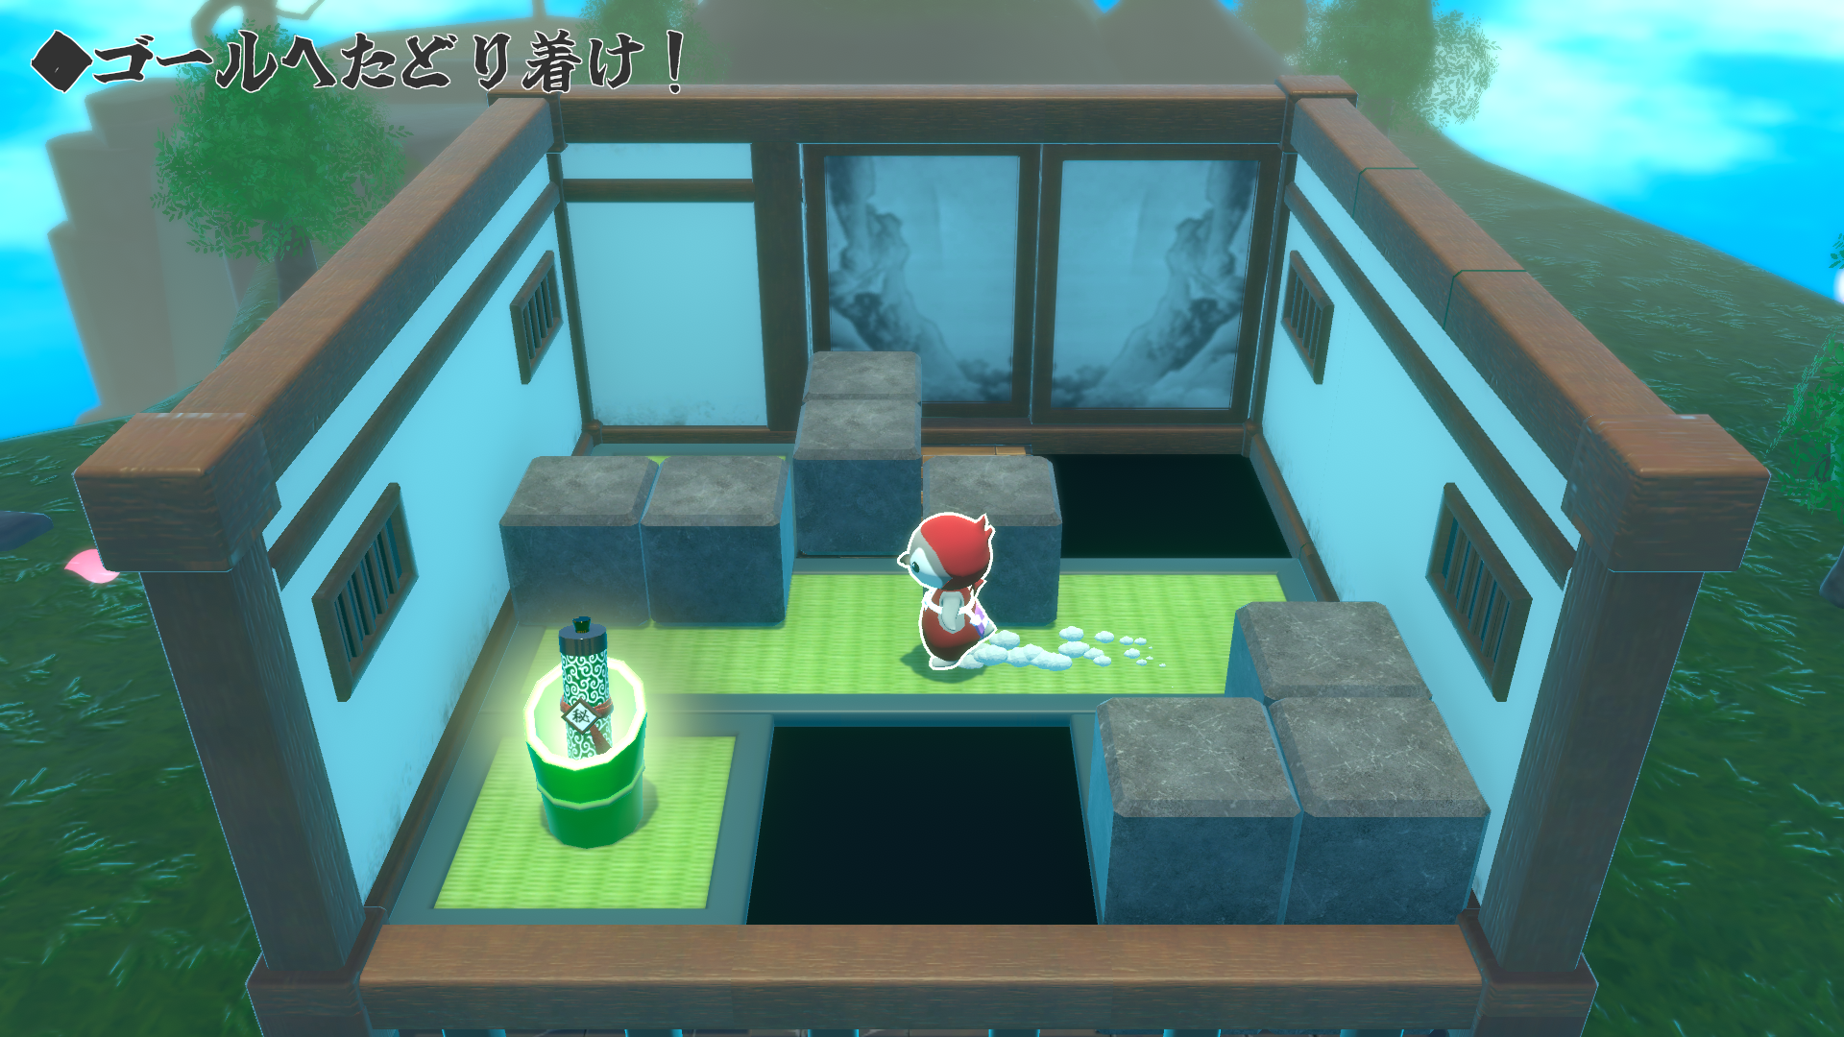

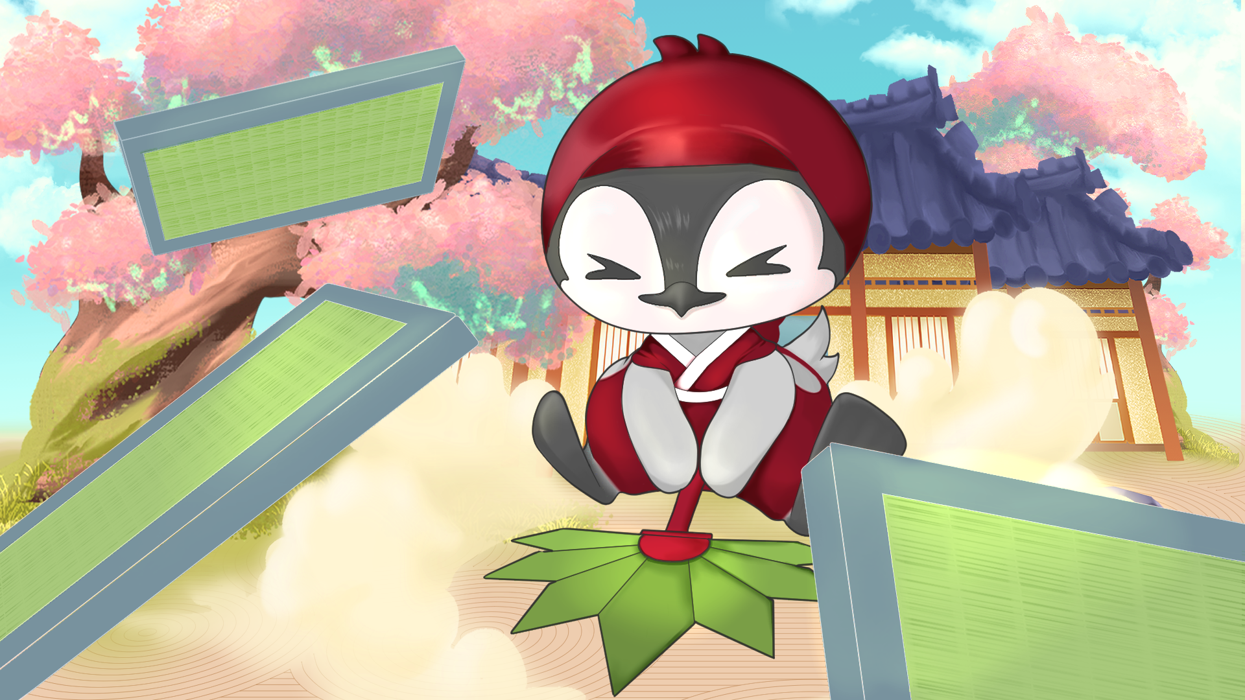
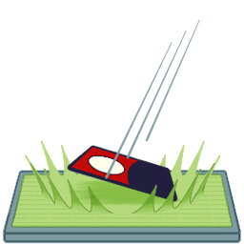
回せ！ぺん忍道畳
チーム制作
制作期間
制作環境
動作環境
制作メンバー
受賞履歴
担当箇所
4ヶ月 (2023.02.01～05.31)
Unity 2021.315f1/C# VisualStudio 2017 Plastic SCM
Windows10 Professional 64bit
プログラマー X 2 レベルデザイナー X 2
グラフィッカー X 4 サウンドエフェクト X 2
ゲーム大賞 アマチュア部門 一次審査通過
ゲームクリエイター甲子園 デジタルハーツ賞 受賞
チームリーダー、タイトル、チュートリアル、一部ギミック、一部システム
コンセプトアート
- 概要 -
“畳を回転して道を作り、ゴールを目指す”パズルアクション。
パズルが苦手な人も楽しめるよう、丁寧なレベルデザインや
可愛らしいキャラクターにこだわりました。
-3-

Slide 4
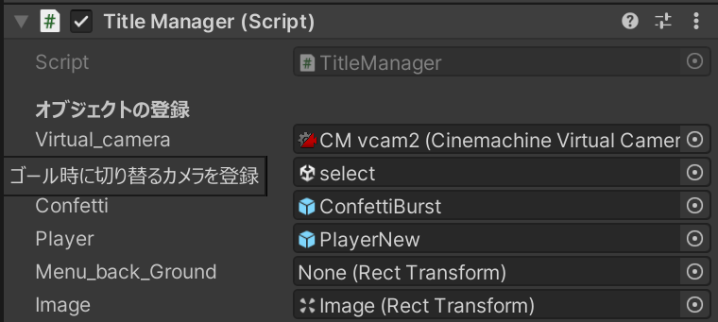
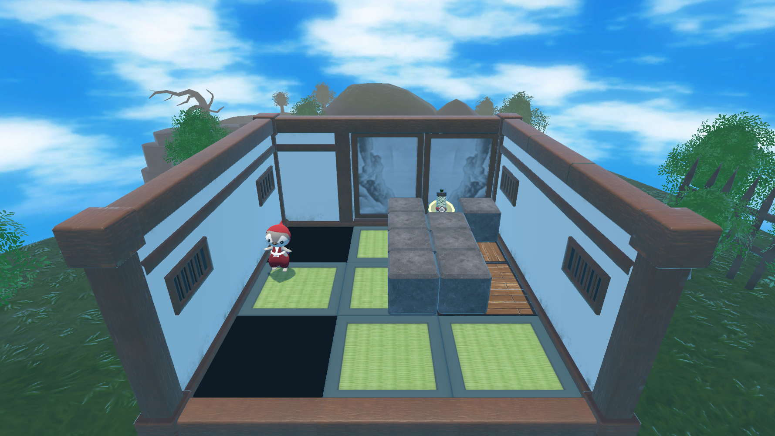
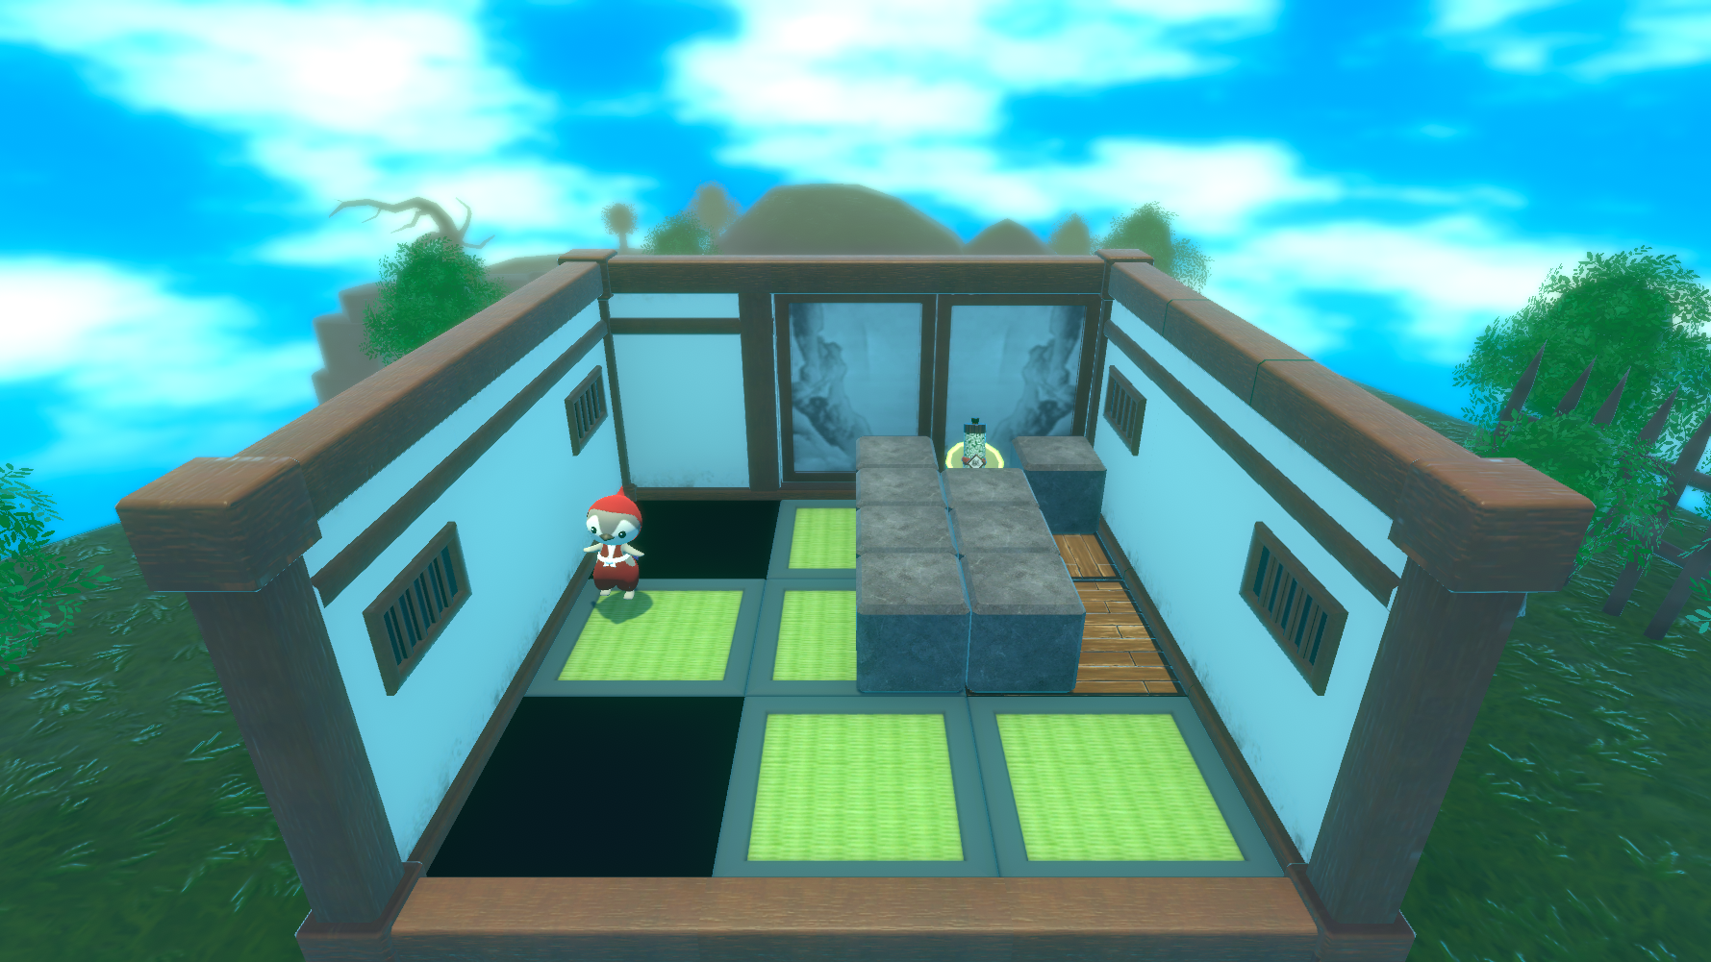
アピールポイント
「インスペクターにもコメントを表示」
ソースコード▼
ScriptにインスペクターでPrefabやSceneなどを登録する際、
何処に何を登録すればいいのか分かりづらく毎回Scriptのコメントを確認してました。
Scriptを確認するの手間を省くため、TooltipとHeaderを利用しました。
Headerは常にテキストが表示されるのに対し、
Tooltipは特定の変数をマウスオーバーした時だけテキストが表示されます。
Tooltip&Headerの存在をチームメンバーに共有した結果…
[Header("オブジェクトの登録")]
[Tooltip("ゴール時に切り替るカメラを登録")]
[SerializeField] private CinemachineVirtualCamera virtual_camera;
インスペクター▼
→チームメンバーに好評、何処に何を登録するか分かりやすい
void Update()
{
switch(state)
{
case FadeState.None:
break;
case FadeState.FadeIn: //徐々にゲーム画面が表示される
fadeColor.a -= Time.deltaTime / fadeSpeed;
if (fadeColor.a <= 0.0f)
{
state = FadeState.None;
fadeColor.a = 0.0f;
}
break;
case FadeState.FadeOut: //徐々にゲーム画面が表示されなくなる
fadeColor.a += Time.deltaTime / fadeSpeed;
if (fadeColor.a >= 1.0f)
{
state = FadeState.None;
fadeColor.a = 1.0f;
}
break;
}
image.color = fadeColor;
}
//もしフェード中でなければステートをフェードアウトに変更
public void FadeOut(Color color,float speed)
{
if(state == FadeState.None)
{
state = FadeState.FadeOut;
fadeColor = color;
fadeSpeed = speed;
}
}
//もしフェード中でなければステートをフェードインに変更
public void FadeIn(Color color, float speed)
{
if (state == FadeState.None)
{
state = FadeState.FadeIn;
fadeColor = color;
fadeSpeed = speed;
}
}
}
アピールポイント
「ポストプロセスでグラフィック強化」
ゲーム内の要素が揃い始め完成に近づき始めたころ、
試遊してもらったプレイヤーから面白いけど物足りない
という意見をもらいました。
チームメンバーと話し合っていくうちに、画面が単調なのが
原因かもしれないという結果に至りました。
グラフィック向上の方法を調べるうちに、ポストプロセスという
処理があるということを知りました。
ポストプロセスなし
ポストプロセスあり
役に立ったポストプロセス2選
Color Grading
Depth Of Field
色味を調整し、畳の色を強調する
背景をぼかし、ステージに注目してもらう
-4-

Slide 5
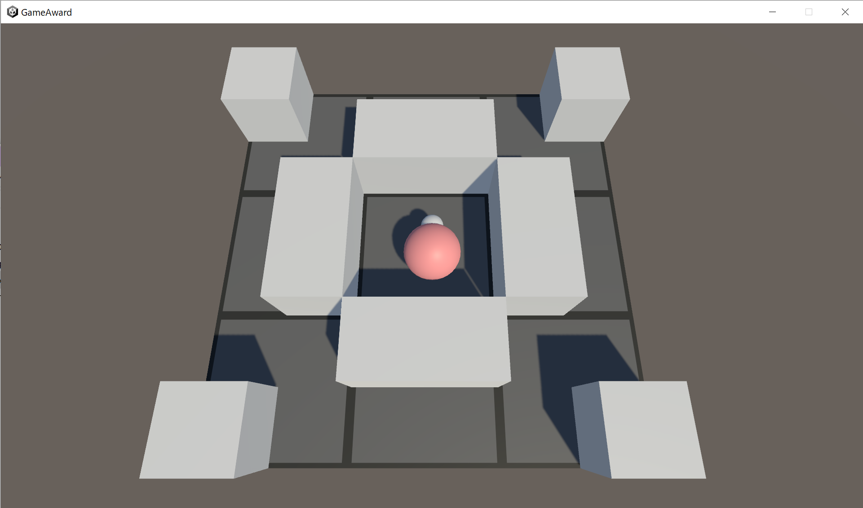
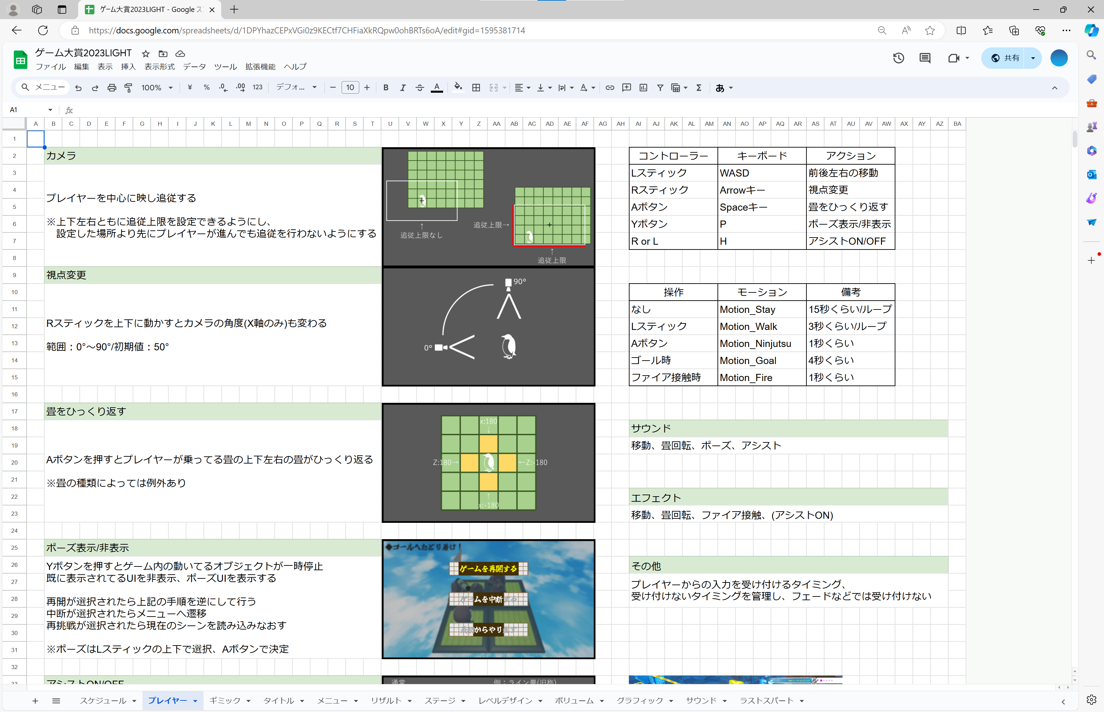
アピールポイント
「細かい変化で触り心地を良くする」
(プロトタイプでの処理)
(マスター版での処理)
Transform.Rotate
Ease.InOutQuart
value
value
最初期のプロトタイプ
time
time
畳の回転をTransform.RotateからDOTweenのEase.InOutQuartに変更、
気持ちよい操作感を実現しています。
リーダーとしてどんなことをしたか
アピールポイント
「チームリーダーとして取り組んだこと」
・コミュニケーションツールはメンバーが使い慣れているDiscordを使用
・週に一度、メンバーで集まり進捗を報告し合いモチベーション向上
・週に一度、教官に進捗を報告しフィードバックをもらいました
・スプレッドシートの作成、仕様の制作
…特にメンバーからの連絡には即返信を徹底しました
-5-

Slide 6

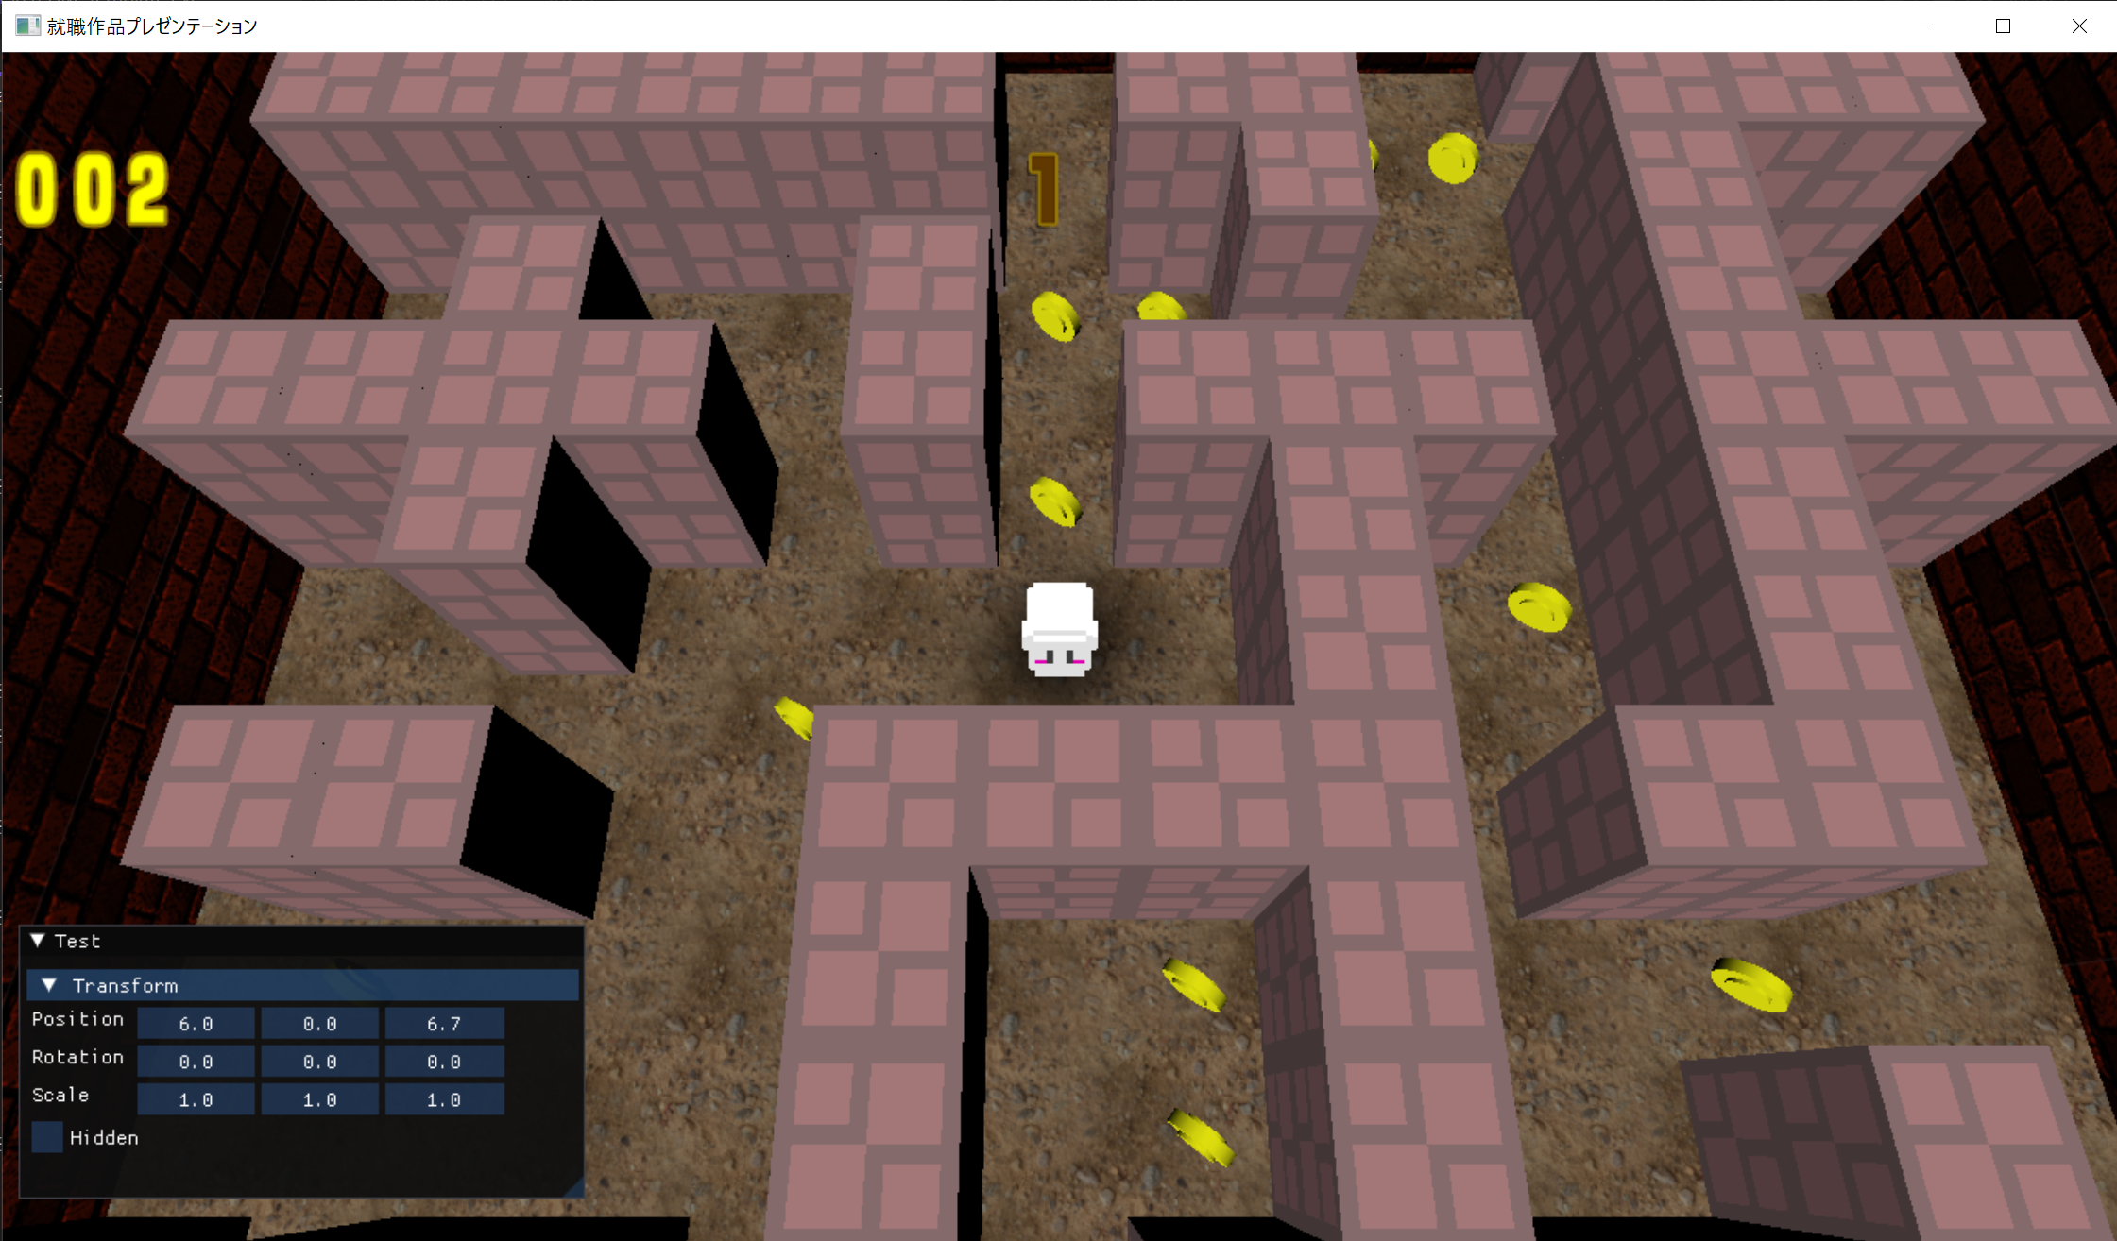
ダンジョン25
個人制作
制作期間
制作環境
動作環境
1ヶ月 (2024.01.01～02.01)
C++ DirectX VisualStudio
Windows10
- 概要 -
ゲーム開発のツールを実装する練習として、imguiを利用したオブジェクトの位置を変更するシステムを実装
アピールポイント
「使いやすいツールの実装」
vec4a[0] = player->GetPosition().x;
vec4a[1] = player->GetPosition().y;
vec4a[2] = player->GetPosition().z;
if (ImGui::CollapsingHeader("Transform", ImGuiTreeNodeFlags_DefaultOpen))
{
ImGui::Text("Position");
ImGui::SameLine();
ImGui::DragFloat3("##Position", vec4a, 1.0, 0.0, 0.0, "%3.1f");
//プレイヤーの値を更新
player->SetPosition(vec4a);
}
3Dオブジェクトの更新とimgui側の数値を更新する
順番が大切になっており、
①プレイヤーの座標を取得
②imgui側のマウスをドラッグして座標を変更する
③プレイヤーの座標にimguiの座標を代入
上記の手順でないと想定通りの動きになりません。
-6-

Slide 7
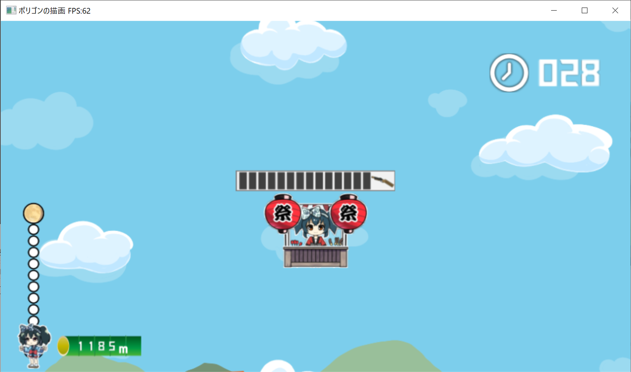

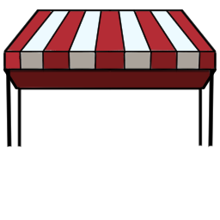
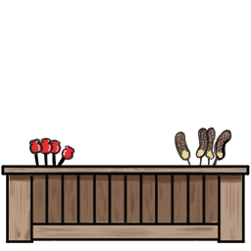

祭姫
チーム制作
制作期間
制作環境
動作環境
制作メンバー
担当箇所
3ヶ月 (2022.11.01～2023.01.31)
C++ DirectX VisualStudio 2017
Windows10
プログラマーX8 グラフィッカーX2
企画考案 ステージ背景 ゴール演出
- 概要 -
- 操作方法 -
屋台の左右についた提灯の空気を均等にし、
バランスを取りながら制限時間内にゴールを目指す。
左右のバランスが崩れると上昇速度ダウン、
プレイヤーの行く手を阻む敵や障害物に要注意！
・キーボード
左の提灯に空気を送る：A
右の提灯に空気を送る：D
射的/決定：Space
- 制作背景 -
学内の進級制作展に向け、ランダムに選ばれたメンバーでチームを結成。
進級制作展のテーマ「合」を軸に、アイデア出しを行い、草案を制作。
草案からプロトタイプ、α版、β版、マスター版の流れを経て完成。
-7-

Slide 8






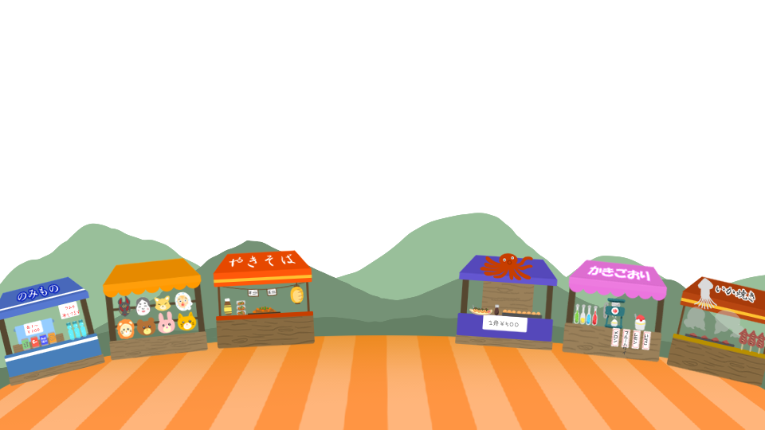
祭姫
チーム制作
- 背景を手軽に並べ替えられる処理 -
背景の順番を自由かつ楽に変更する仕組みを実装。
// int型の配列に背景の順番を格納
int stage[99] = { MORNING,BORDER,EVENING };
MORNING
// 画像の軸が中心にある為、画像の縦の大きさ÷2をして中心に配置
for (int i = 0; i < 99; i++){
bg[i].y = 270 - (i * 540);}
BORDER
// プレイヤーの高度に応じて背景をスクロールさせる
for (int i = 0; i < 99; i++){
DrawSpriteColor(g_TextureNo[Stage1[i]],
p_camera->Get_Base().x + SCREEN_WIDTH / 2,
p_camera->Get_Base().y + bg[i].y,
SCREEN_WIDTH, SCREEN_HEIGHT,
0.0f, 0.0f, 1.0f, 1.0f, D3DXCOLOR(1.0f, 1.0f, 1.0f, 1.0f));}
EVENING
※デザイナーさんに描いてもらった一枚絵X6
※背景配置例
- 改善案 -
int型の配列で順番を格納していますが、この方法では無駄にメモリを確保しているので、
要素の追加や削除が手軽にできるリストを使った方法に作り替えるのが良いと思いました。
-8-

Slide 9
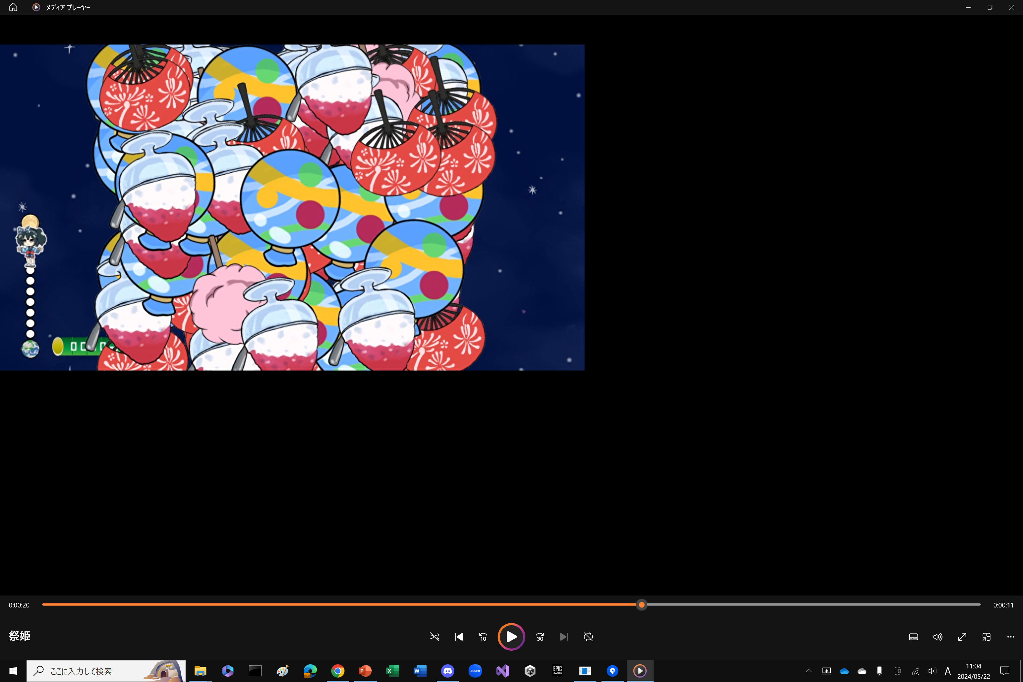
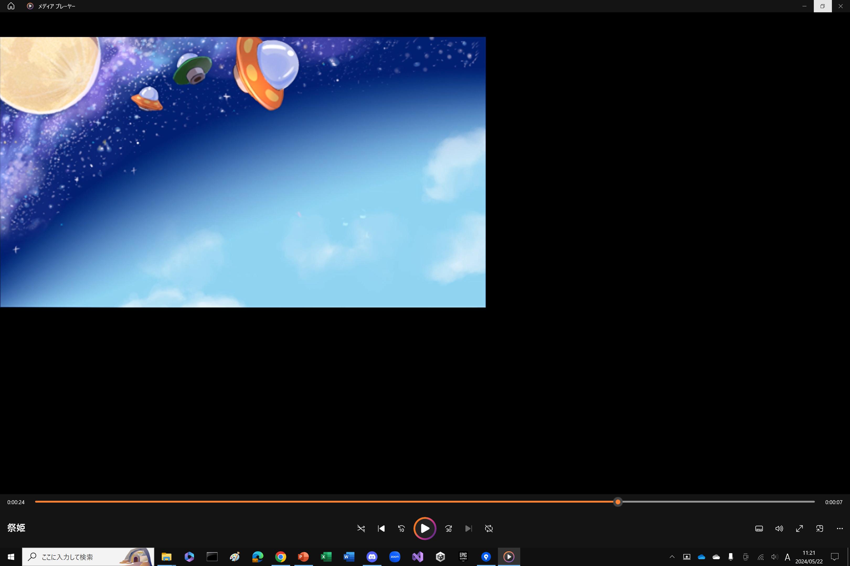
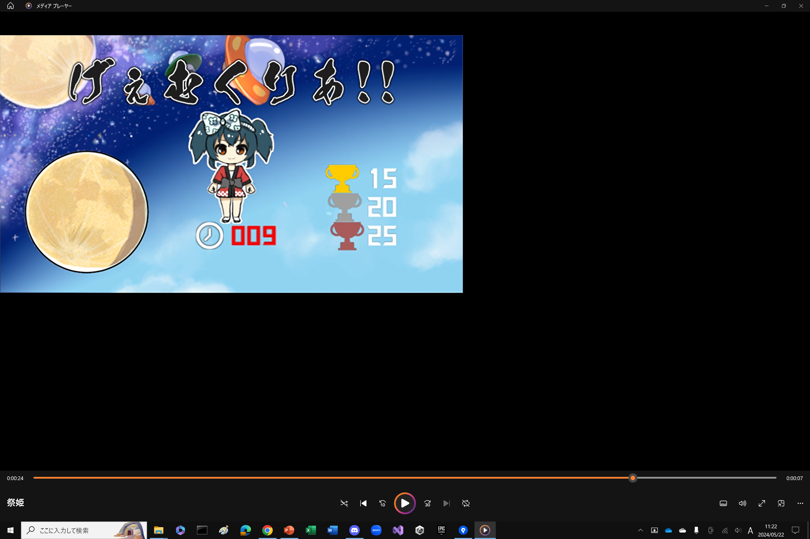
祭姫
チーム制作
- ゴール演出からのシームレスな遷移 -
プレイヤーの達成感を増幅させる演出の後、
違和感のないシーン遷移でクリア後の余韻を阻害しないよう工夫しました。
// アイテムを散らばらせる
※ゲームシーン↓
if (isGoal == true){
for (int i = 0; i < PARTICLE_ITEM; i++){
position[i] += direction[i] * speed;
}
if (timer > 10.0f){
scale++;
speed+=1.0;
}
timer++;
angle += 0.08f;
}
※ゲームシーン↑
※リザルトシーン→
//画面が隠れたらリザルトの背景を表示、
// アイテムが散らばりきったタイミングでリザルトに遷移
if (timer > 240.0f){
isEnabled = true;
alpha-= 0.1f;
if(alpha <= 0.0f)
SetScene(SCENE_RESULT);
}
元々フェードで遷移する処理でしたが、テストプレイで達成感が弱かった為、
アイテムが散らばる演出を提案し、実装も担当しました。
-9-

Slide 10
自然な地形生成
個人制作
制作期間
制作環境
動作環境
1週間 (2024.02.01～02.07)
C++ DirectX VisualStudio
Windows10
パーリンノイズのイメージ▼
- 概要 -
学外での取り組みとして自然な地形を生成する処理を実装、凹凸具合の調整が可能でパーリンノイズを使用。
ソースコード▼
アピールポイント
「既存のゲームシステムを再現」
double PerlinNoise::noise(double x, double y) const {
int X = static_cast<int>(std::floor(x)) & 255;
int Y = static_cast<int>(std::floor(y)) & 255;
x -= std::floor(x);
y -= std::floor(y);
double u = fade(x);
double v = fade(y);
int a = p[X] + Y;
int b = p[X + 1] + Y;
return lerp(v, lerp(u, grad(p[a], x, y), grad(p[b], x - 1, y)),
lerp(u, grad(p[a + 1], x, y - 1), grad(p[b + 1], x - 1, y - 1)));
}
マインクラフトのようにブロックをランダムかつ自然に配置
するため、パーリンノイズという技術を活用しました。
通常の乱数で座標を決めた場合、穴だらけで不自然な物
体になってしまいます。しかし、パーリンノイズは少しずつ
複雑にしていく処理により滑らかな凹凸を生成できます
-10-

Slide 11
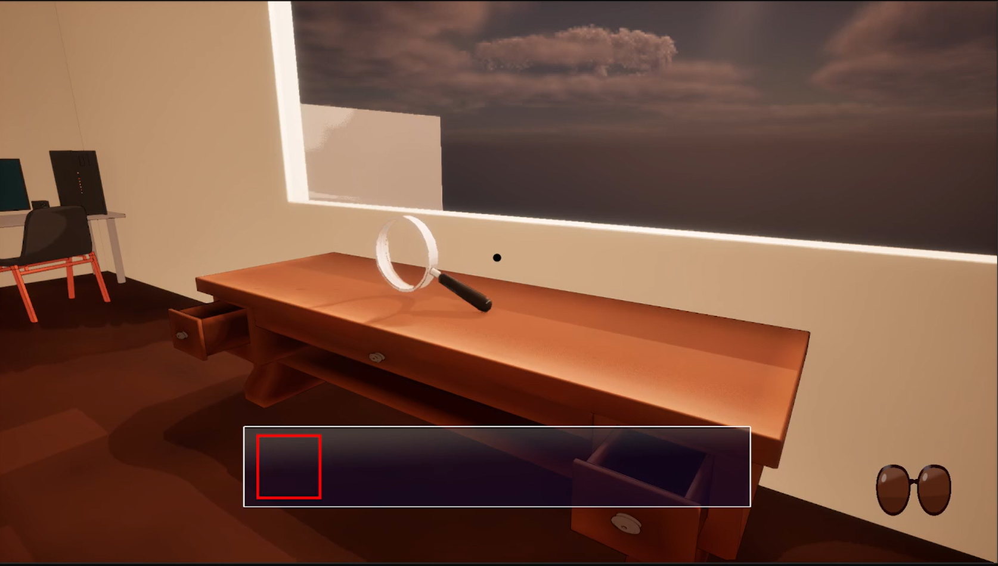
奇妙なメガネハウスからの脱出
チーム制作
制作期間
制作環境
制作メンバー
動作環境
1ヶ月 (2023.10.01～10.31)
Unreal Engine 5
プログラマーX2,プランナーX1,グラフィッカーX2
Windows10
- 概要 -
一人称視点
謎解きメガネ
脱出ゲーム
- 概要 -
サングラスや3Dメガネを装着し謎を解き進める一人称脱出ゲーム
一部ギミックとウィジェット系の処理を担当しました
- 制作背景 -
インターン先で制作、初めて本格的にブループリントを使用しました
このインターンで長時間集中して制作する体力をつけることが出来ました
-11-

Slide 12
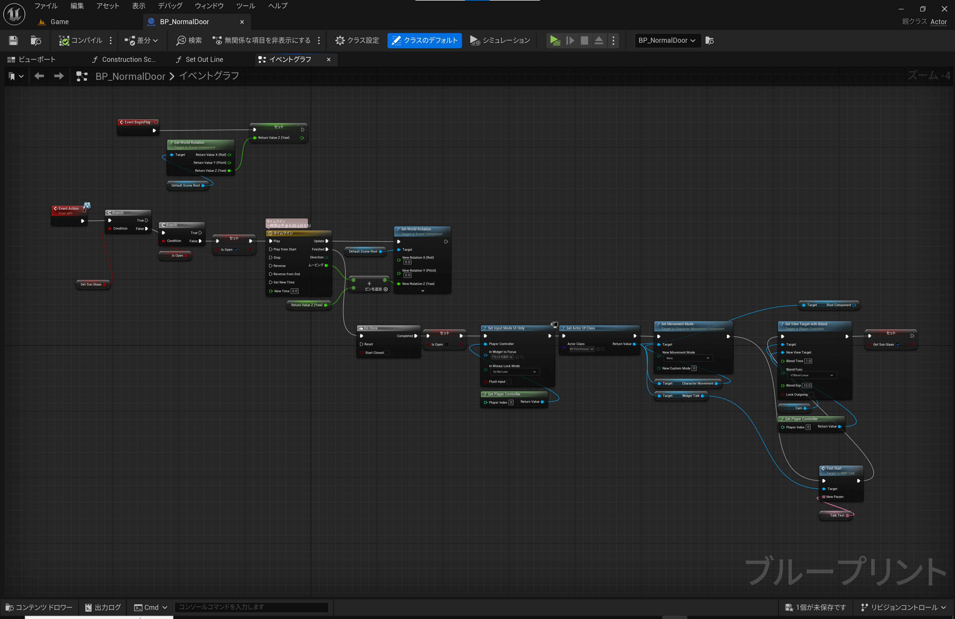
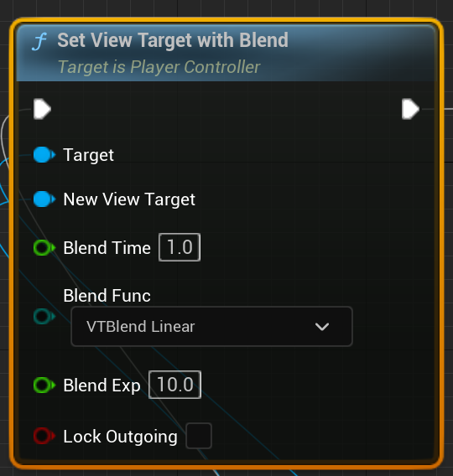

奇妙なメガネハウスからの脱出
チーム制作
アピールポイント
「はじめてのUE5」
ギミックやウィジェットを担当
- 概要 -
Set View Target with Blend
一人称視点
謎解きメガネ
脱出ゲーム
カメラの切り替えを行う
カメラA
カメラB
滑らかに遷移
-12-

Slide 13
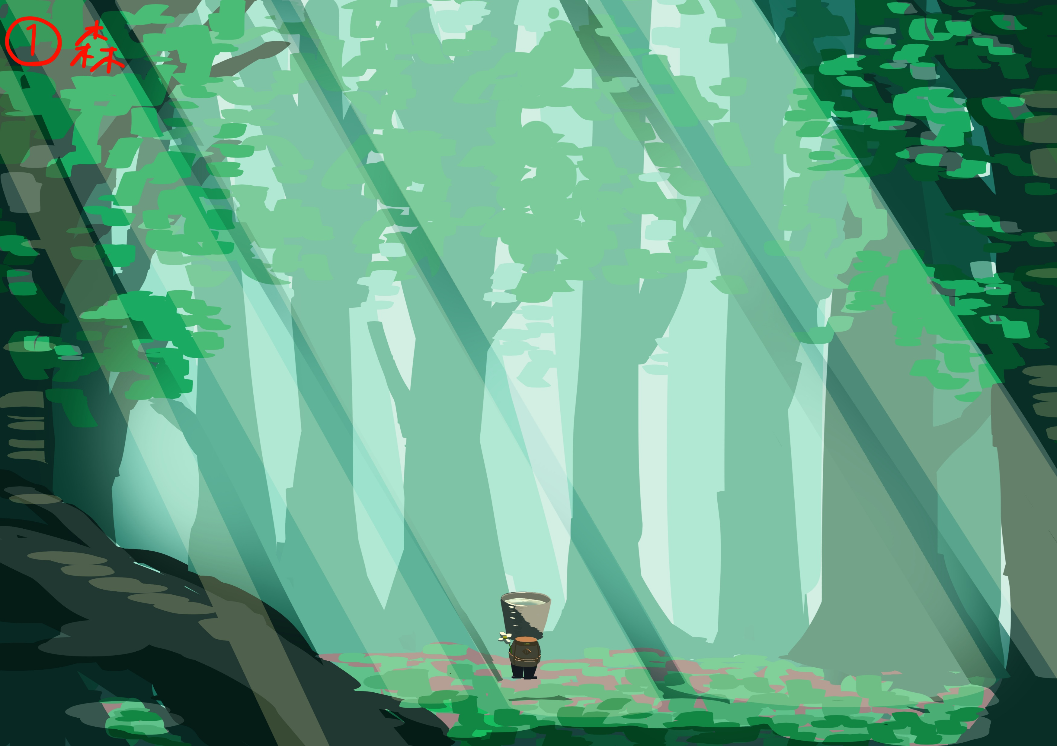
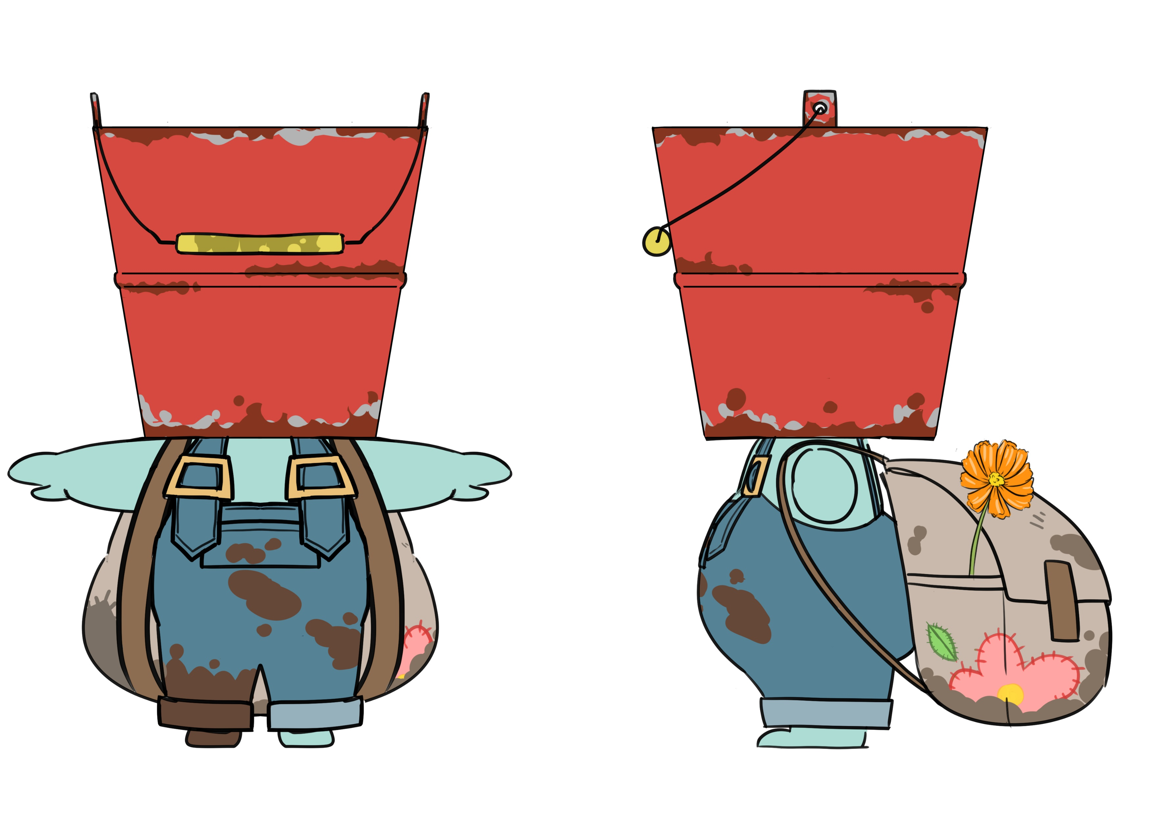
ラスト・フローラ
チーム制作
制作期間
制作環境
制作メンバー
担当箇所
鋭意制作中 (2024.04.01～)
Unity C# VisualStudio 2022 git
プログラマーX5 グラフィッカーX4 プランナーX1
企画考案 バージョン管理 エネミー
- 概要 -
三人称視点の3D探索アクション、コンセプトは「リソースを管理して荒廃した世界を探索する」
バケツの中の水 = HP
↓
- 制作背景 -
探索アクションとリソース管理を組み合わせたゲームのアイデアを出し合い、
「プレイキャラクター自身をリソースにすることで視覚的に分かりやすく面白さも増すはず」
と意見がまとまり本作の制作が始まりました
-13-

Slide 14
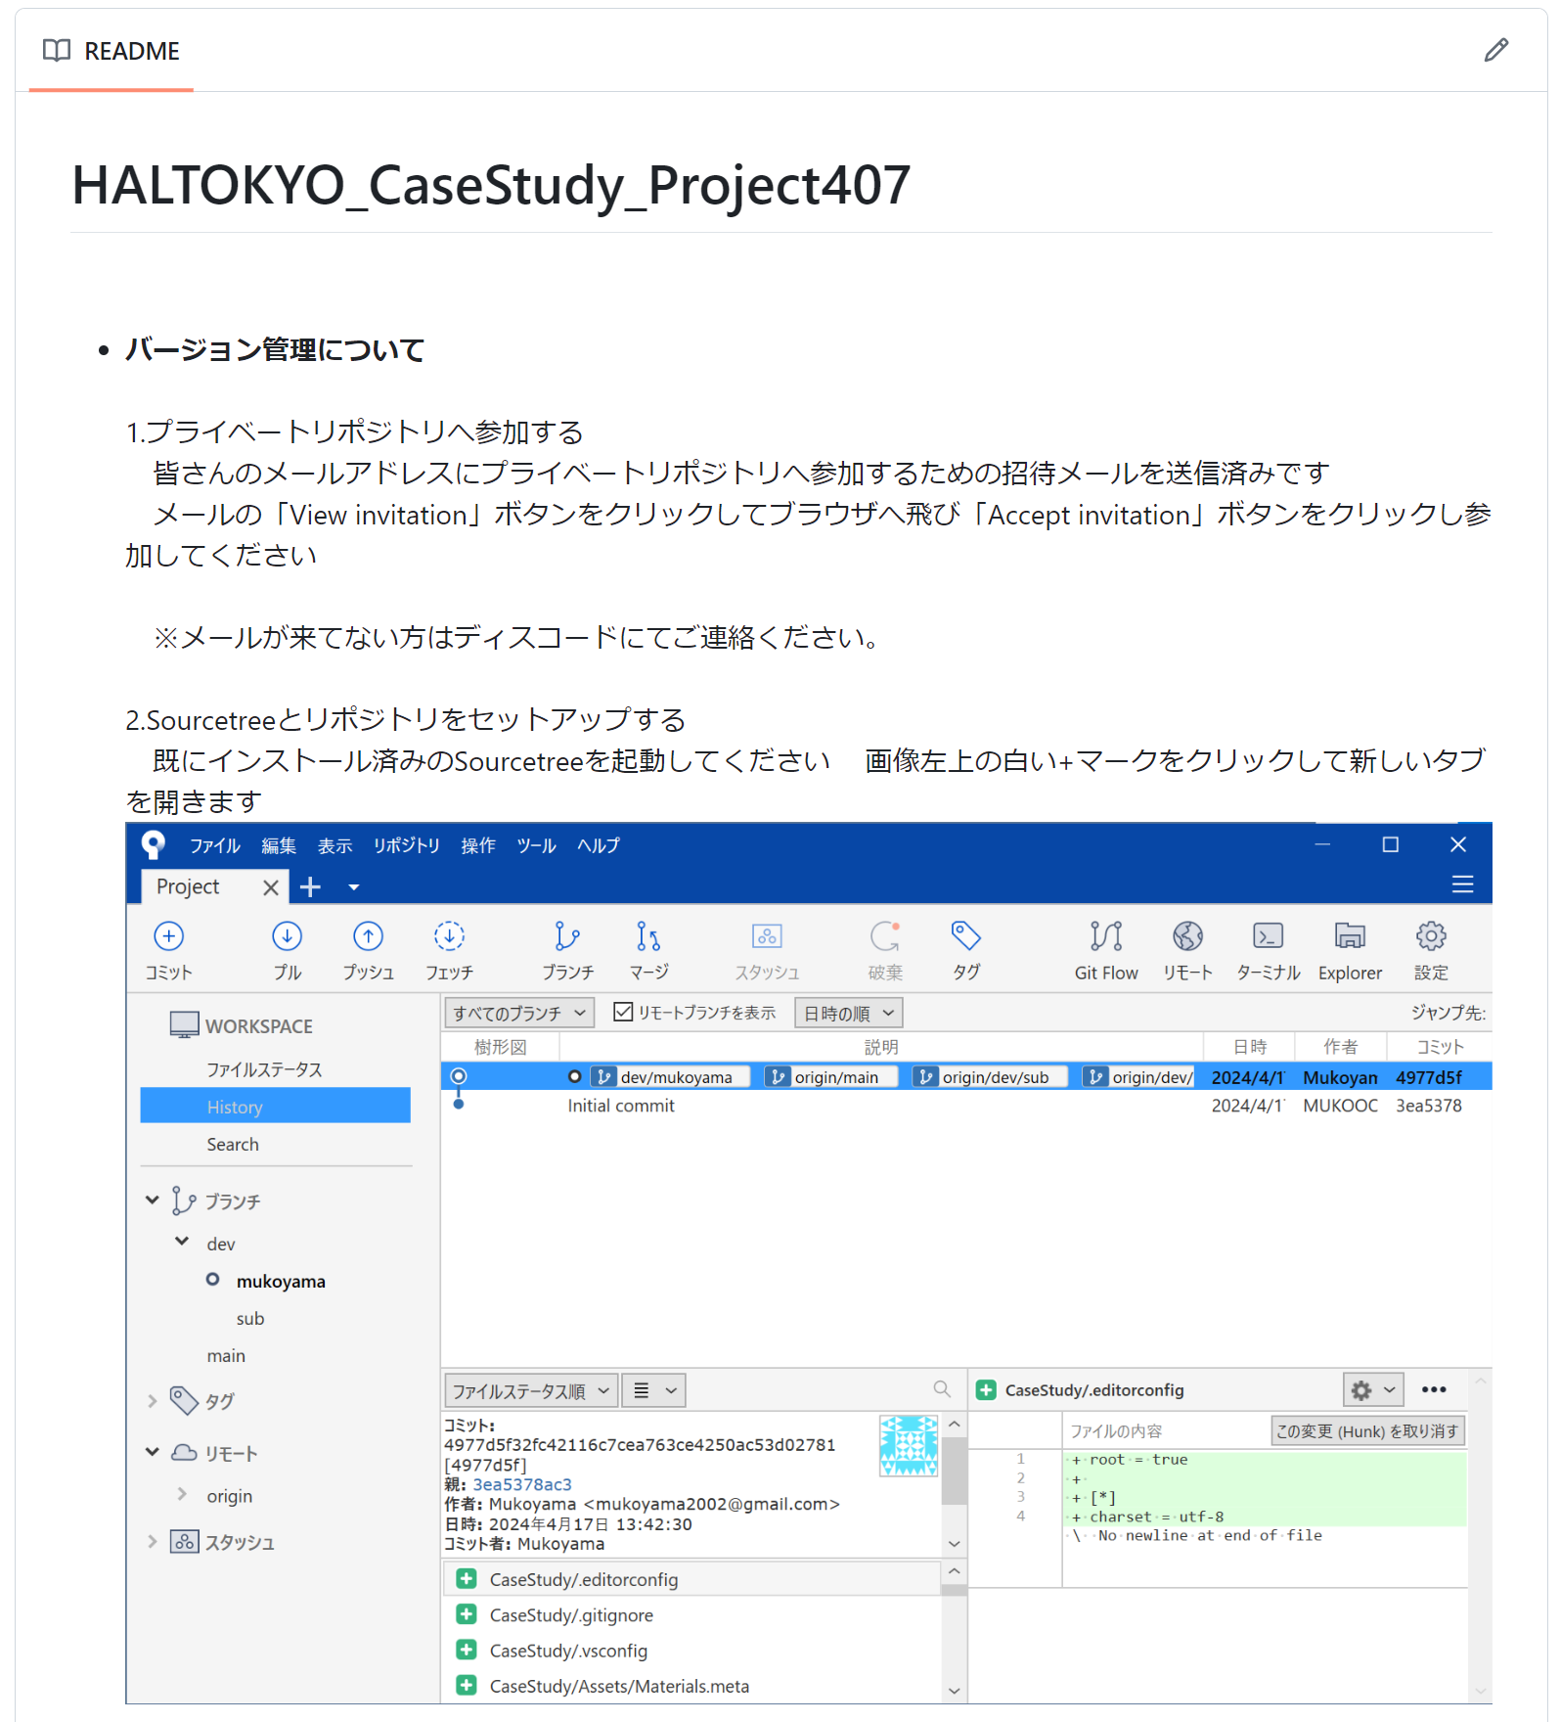
ラスト・フローラ
チーム制作
バージョン管理ツールのセットアップ
初めて使うバージョン管理ツール“Sourcetree”の導入から使い方を調べ、マニュアルを制作
これまでのチーム制作よりもコンフリクトが起きにくくなり、開発効率の向上に繋がった
-14-

Slide 15
ラスト・フローラ
チーム制作
使い回しやすいステートクラスの実装
さまざまなデータ型に対して同じ機能を実行するためにジェネリック型を使用
異なる列挙型の内容でも1つのclassだけで使用することが出来る
//ステートを管理するジェネリックなクラス
public class StateMachine<T>
{
public T current { get;private set; }
ステートを切り替えるクラス
ステートが切り替わってからの時間を計測するクラスなど…
}
エネミー1.cs
列挙型
{移動,攻撃,待機}
switch (state.current)
{
移動,攻撃,待機の処理
}
エネミー2.cs
列挙型
{攻撃,待機}
switch (state.current)
{
攻撃,待機の処理
}
//エネミー１とエネミー2の両方でインスタンスを生成
private StateMachine<列挙型> state = new StateMachine<列挙型>();
-15-

Slide 16
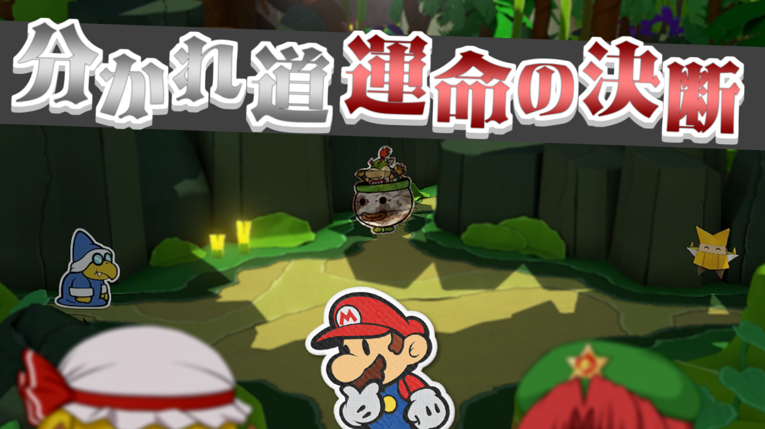
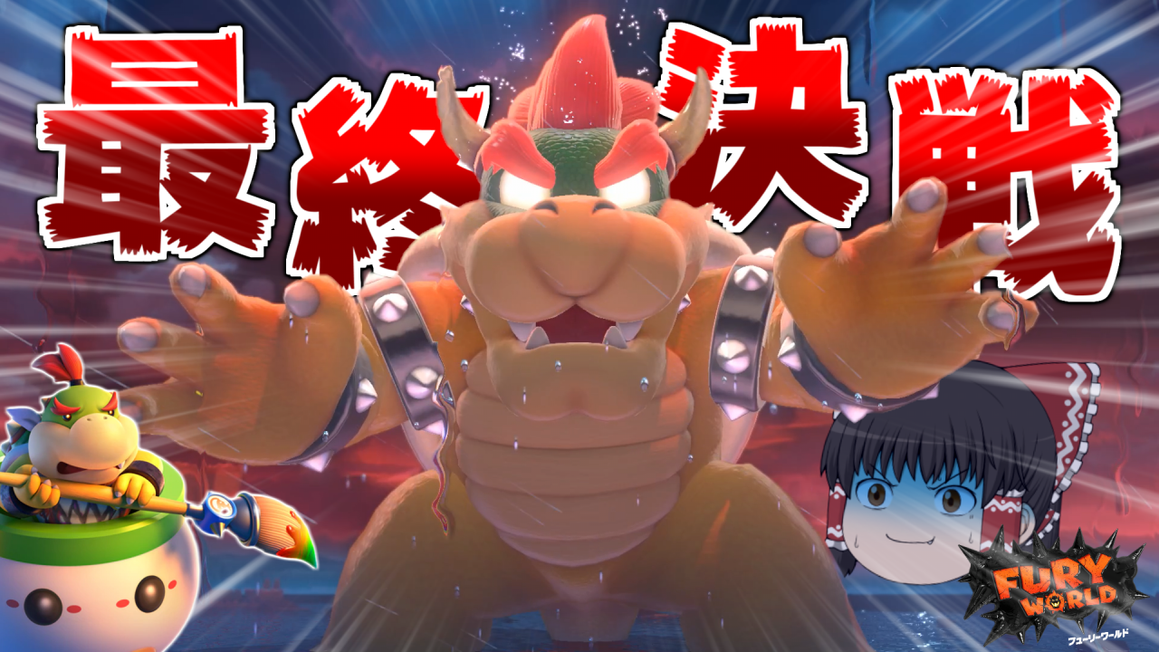
動画配信
個人
投稿期間
投稿本数
登録者数
約7年
約800本
約30,000人
Photoshop
PremierePro
AfterEffect
Aviutl
OBS
いち早く身に付けたインターネットリテラシー
触れたことがある
なんとなく理解している
ゲーム実況などの二次創作コンテンツが好きだった為、
自分でも創作活動を行いたいと思い、動画投稿を始めました。
実況するゲームや立ち絵など、第三者の著作物を利用する為、利用規約の確認を徹底しました。
理解している
ほとんど理解している
完璧に理解している
-16-

Slide 17
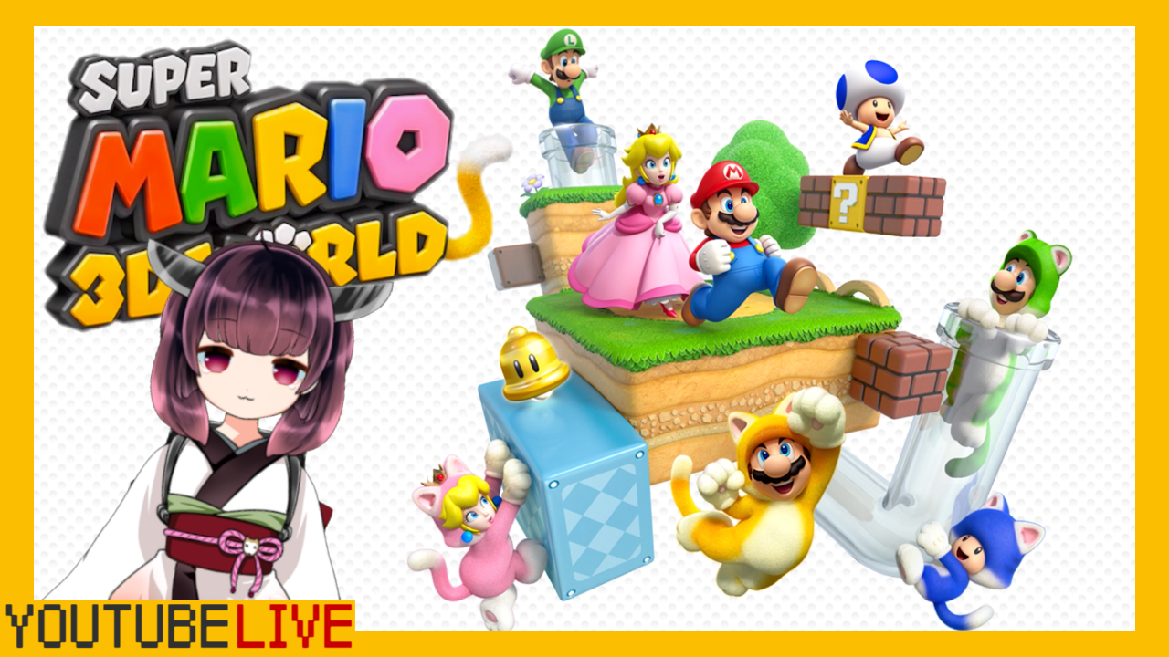
動画配信
個人
リアルタイムで交流し、盛り上げる
生配信では視聴者さんと一体になり盛り上げる為、
コメント読み上げはもちろん、紙吹雪のエフェクトや
効果音をボタン1つで再生できるようセットアップを行いました
最新の技術を利用する
初期のころは立ち絵を表示するだけにとどまっていましたが、
音量による口パク→Live2Dでの口パク→3Dモデルを利用したトラッキング
などを活用し、視聴者さんに楽しんでもらえるよう工夫しました
-17-

Slide 18
ー
□
X
表紙 .1P
自己紹介 .2P～3P
作品紹介 .4P～15P
その他 .9P～
お忙しいところ、最後までご覧いただきありがとうございます。
私はHAL東京に入り、初めてチーム制作を行った時から今に至るまで、様々なことを学びました。
チーム制作は異なる思想を持つメンバーとの作業になり、時には意見がぶつかり合うこともあります。
しかし、ゲームをより面白くしたいという気持ちは全員同じです。
チームメンバー全員にリスペクトの精神を忘れず、更なる面白いゲームを生み出すため、
メンバーとはたくさん会話し、お互いに切磋琢磨していく関係でありたいと思っています。
HAL東京
昼間部 ゲーム４年制学科
向 山 陸 登

Slide 19
＜構成＞
表紙、自己紹介、ぺん忍道場(リーダー経験)、ダンジョン25(デバッグツール)、祭姫()、
地形生成(学外での制作物)、メガネハウスからの脱出(インターン)、
ラストフローラ(敵、バージョン管理のマニュアル制作、メンバーへのレクチャー)、
配信活動(趣味)、締め
※()内は一番アピールしたいとこ

